Slide 1
Kép megkülönböztető játék
Fejlesztők: Kerekes Márk, Szévald András
Nyelv: python

Slide 2
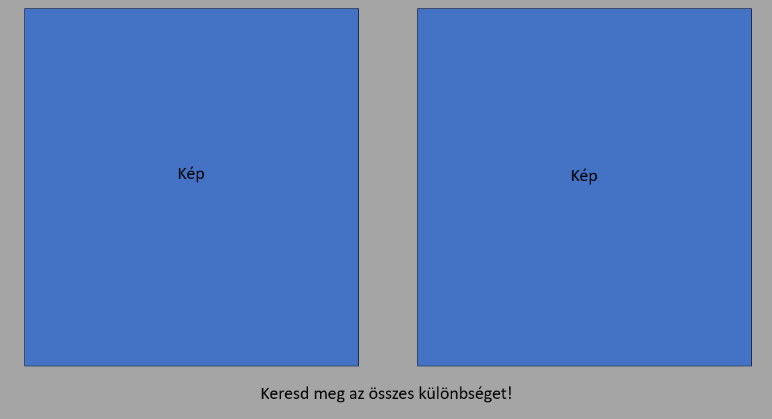
Játék Tervezése, főablak
Cél: Egy olyan kis játékot készíteni amivel, két kép közötti különbséget lehet megtalálni.

Slide 3
A Játék menüi Tervek
Üdvözöllek a játékban!
Játék
Válassz egy pályát!
Gratulálok, megtaláltad az összes különbséget!
1. pálya
2. pálya
Vissza a játékokhoz
Kilépés

Slide 4
A Játék felépítése
Üdvözöllek a játékban!
Játék
Főmenü: Az induláskor a játék főmenüt mutat, ahol elindítható a játék.
Válassz egy pályát!
Pályák és nehézségek: Két különböző nehézségi szintet kínáló pálya.
1. pálya
2. pálya
Kilépés

Slide 5

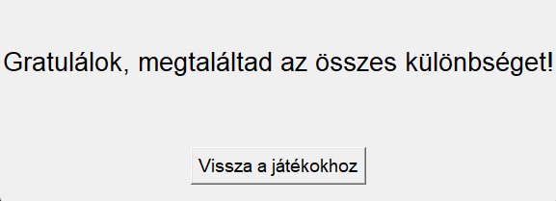
Interakció működése
Rákattintasz egy eltérésre, és piros körrel jelöli a program.
A program követi az összes megtalált különbséget.
Ha minden különbséget megtaláltak, gratuláló üzenet jelenik meg.

Slide 6
Jövőbeli fejlesztési lehetőségek
Több szint
Több nehézségi szint
Szebb kezelőfelület készítése
A kód weboldalon való működtetés

Slide 7
KÖSZÖNJÜK A FIGYELMET!

